Slide 1


ЦАРЕВНА И ДОМОВЁНОК
СКАЗКА
Выполнила: ученица МАОУ СШ № 53 – Марьясова Анастасия
Возраст 10 лет, техника – слайд-шоу.
Педагог-куратор: Полищук Алёна Валерьевна

Slide 2
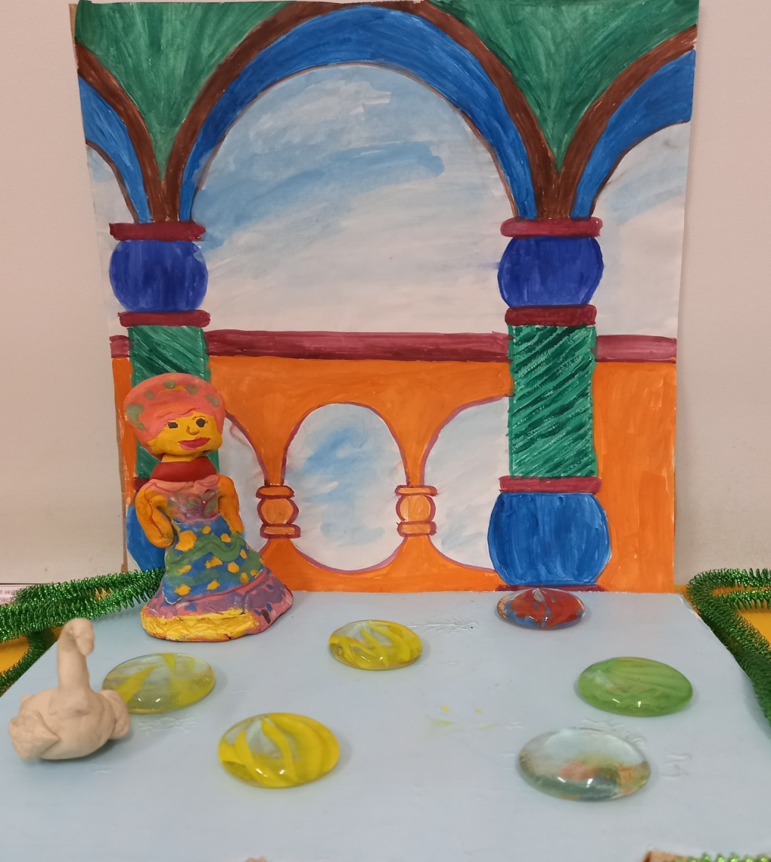
Жила-была царевна.

Slide 3
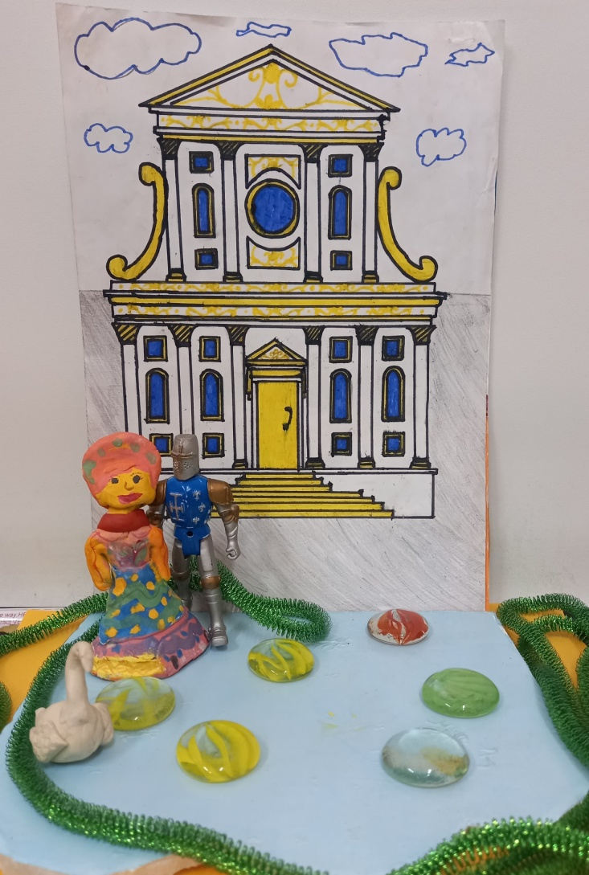
.
Она недавно вышла замуж. Они теперь вместе с мужем живут у него во дворце.

Slide 4
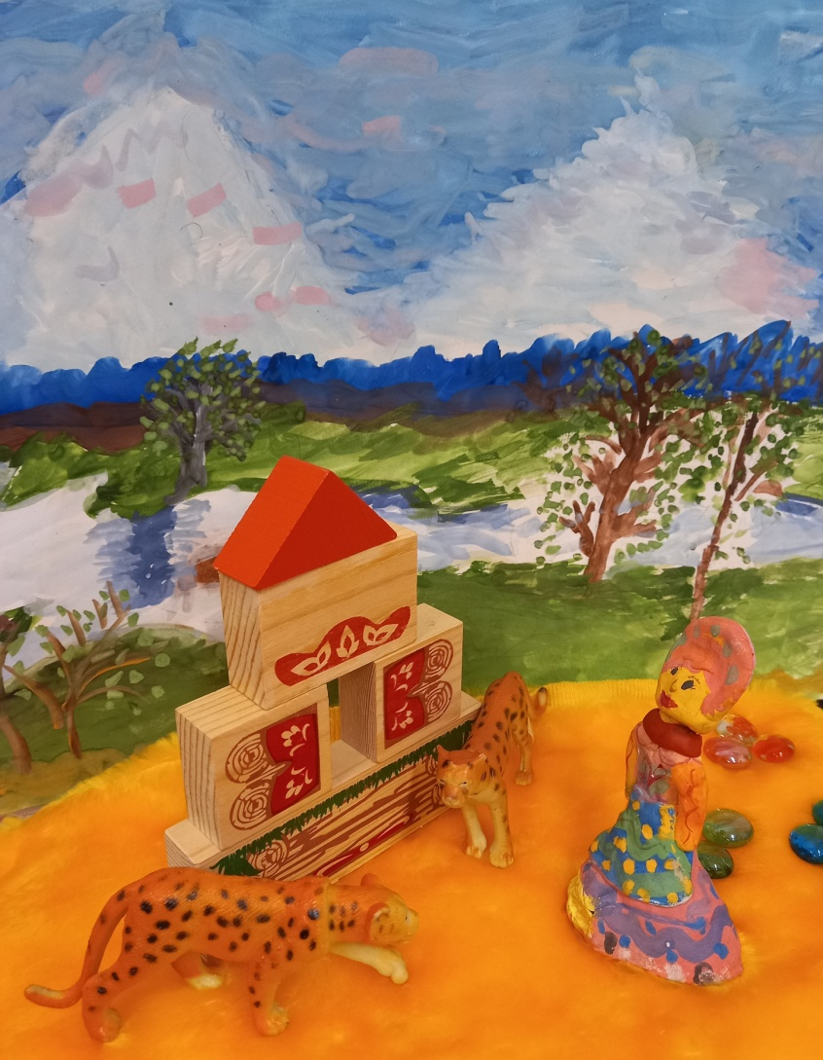

Однажды, гуляя по берегу реки, она увидела избушку. Вспомнила она, что муж говорил ей не заходить в незнакомые места, но не выдержала. Зашла в неё.

Slide 5
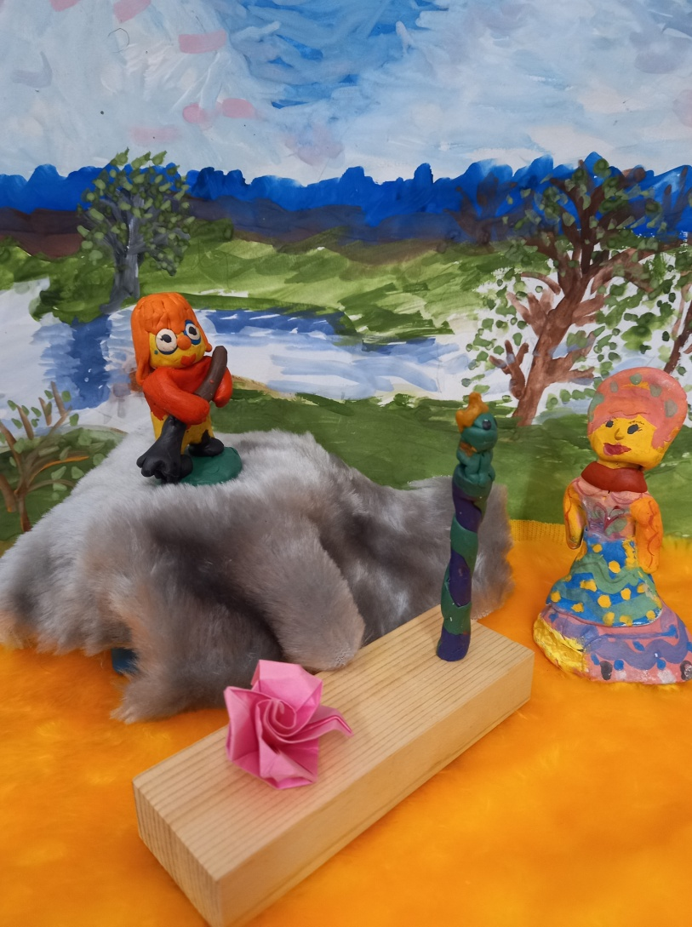
Царевна увидела там непонятные три предмета: посох, цветок, домовёнка. Она взяла посох, стукнула им, превратилась в лягушку, потом обратно. Когда она взяла цветок, он вмиг перенес её в другое измерение, как оказалось после в современный мир. Царевна погладила барабашку, он ожил и сказал, что исполнит одно её заветное желание.

Slide 6
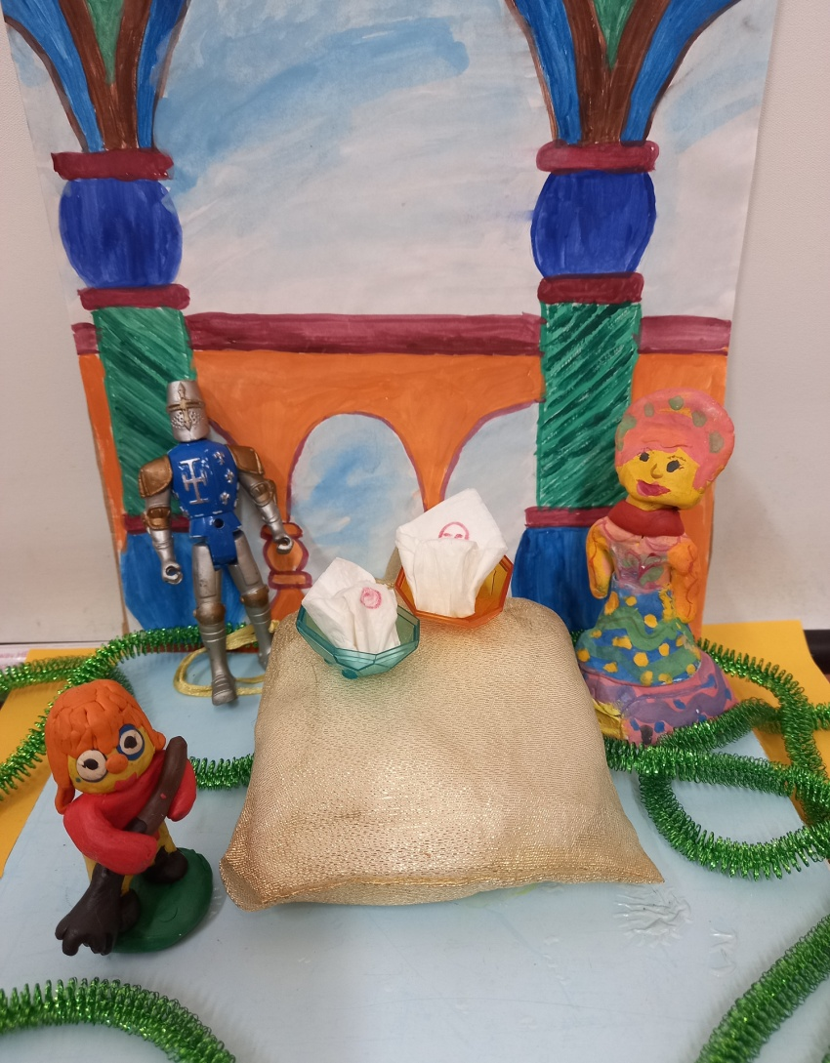
Она загадала желание. И оно исполнилось. Скоро в их семье появились двойняшки Марья и Иван. Барабашка стал незаменимым помощником, другом, няней, уж очень он любил детей. Вместе с царевичем они воспитывают детей, учат их уважать старших и не шалить. А остальные волшебные предметы так и лежат в избушке, лишь изредка они навещают родственников в других измерениях.

Slide 7
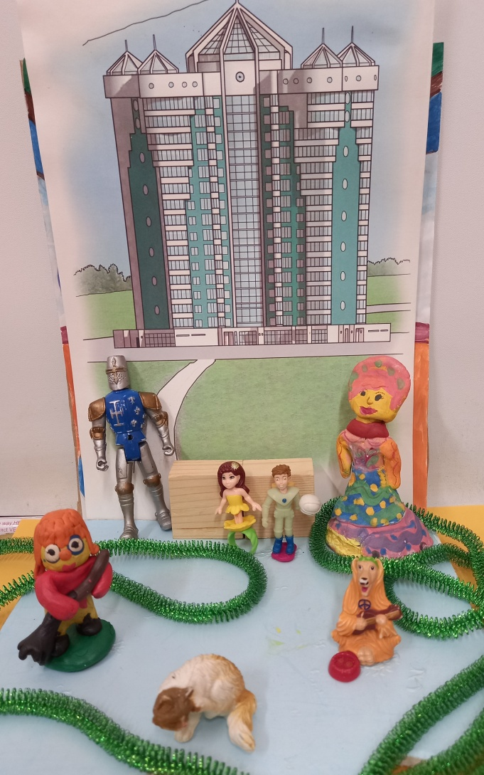
СКАЗКА
Царевна переехали в наш мир, дети подрастают и живут они поживают, да горя не знают. Вот и сказке конец!!!

